Slide 1
Interattività, tracciamento e training con H5P su Moodle. Due casi di studio dell'Università di Torino
Marina Bosco¹, Tommaso Ghio¹, Cristina Giraudo¹, Tina Lasala¹, Donato Quarta¹, Grazia Fiorenza¹, Francesca Pia², Chiara Sferra², Barbara Bruno² , Tiziana Nervo²
¹Direzione Sistemi Informativi, Portale, E-learning, Università di Torino
²Dipartimento di Scienze Veterinarie, Università di Torino
{marina.bosco, tommaso.ghio, cristina.giraudo, tina.lasala, donato.quarta,grazia.fiorenza, francesca.pia, chiara.sferra, barbara.bruno, tiziana.nervo} @unito.it

Slide 2
La sinergia di Moodle e H5P
H5P integra in moodle interattività e multimedialità
Permette di rispondere ad alcune esigenze dei docenti non coperte dalle funzionalità standard.
Due casi di studio di integrazione di H5P in Moodle per
Arricchimento dei percorsi didattici con elementi multimediali interattivi
Soluzioni a carenze di funzioni dei plugin presenti senza ricorso di software (plugin) aggiuntivo
Moodle + H5P= Moodle ++

Slide 3
Il contesto
Lo Staff E-learning, Collaboration online e Architetture supporta le piattaforme Moodle di Ateneo.
Due iniziative risolte ricorrendo ai Content Types di H5P (nativi e integrati via plugin).
Caso 1 — Branching Scenario: addestramento interattivo a un caso veterinario, con riscontro di completamento
Caso 2 — Interactive Video: tracciamento della fruizione + velocità di riproduzione variabile

Slide 4
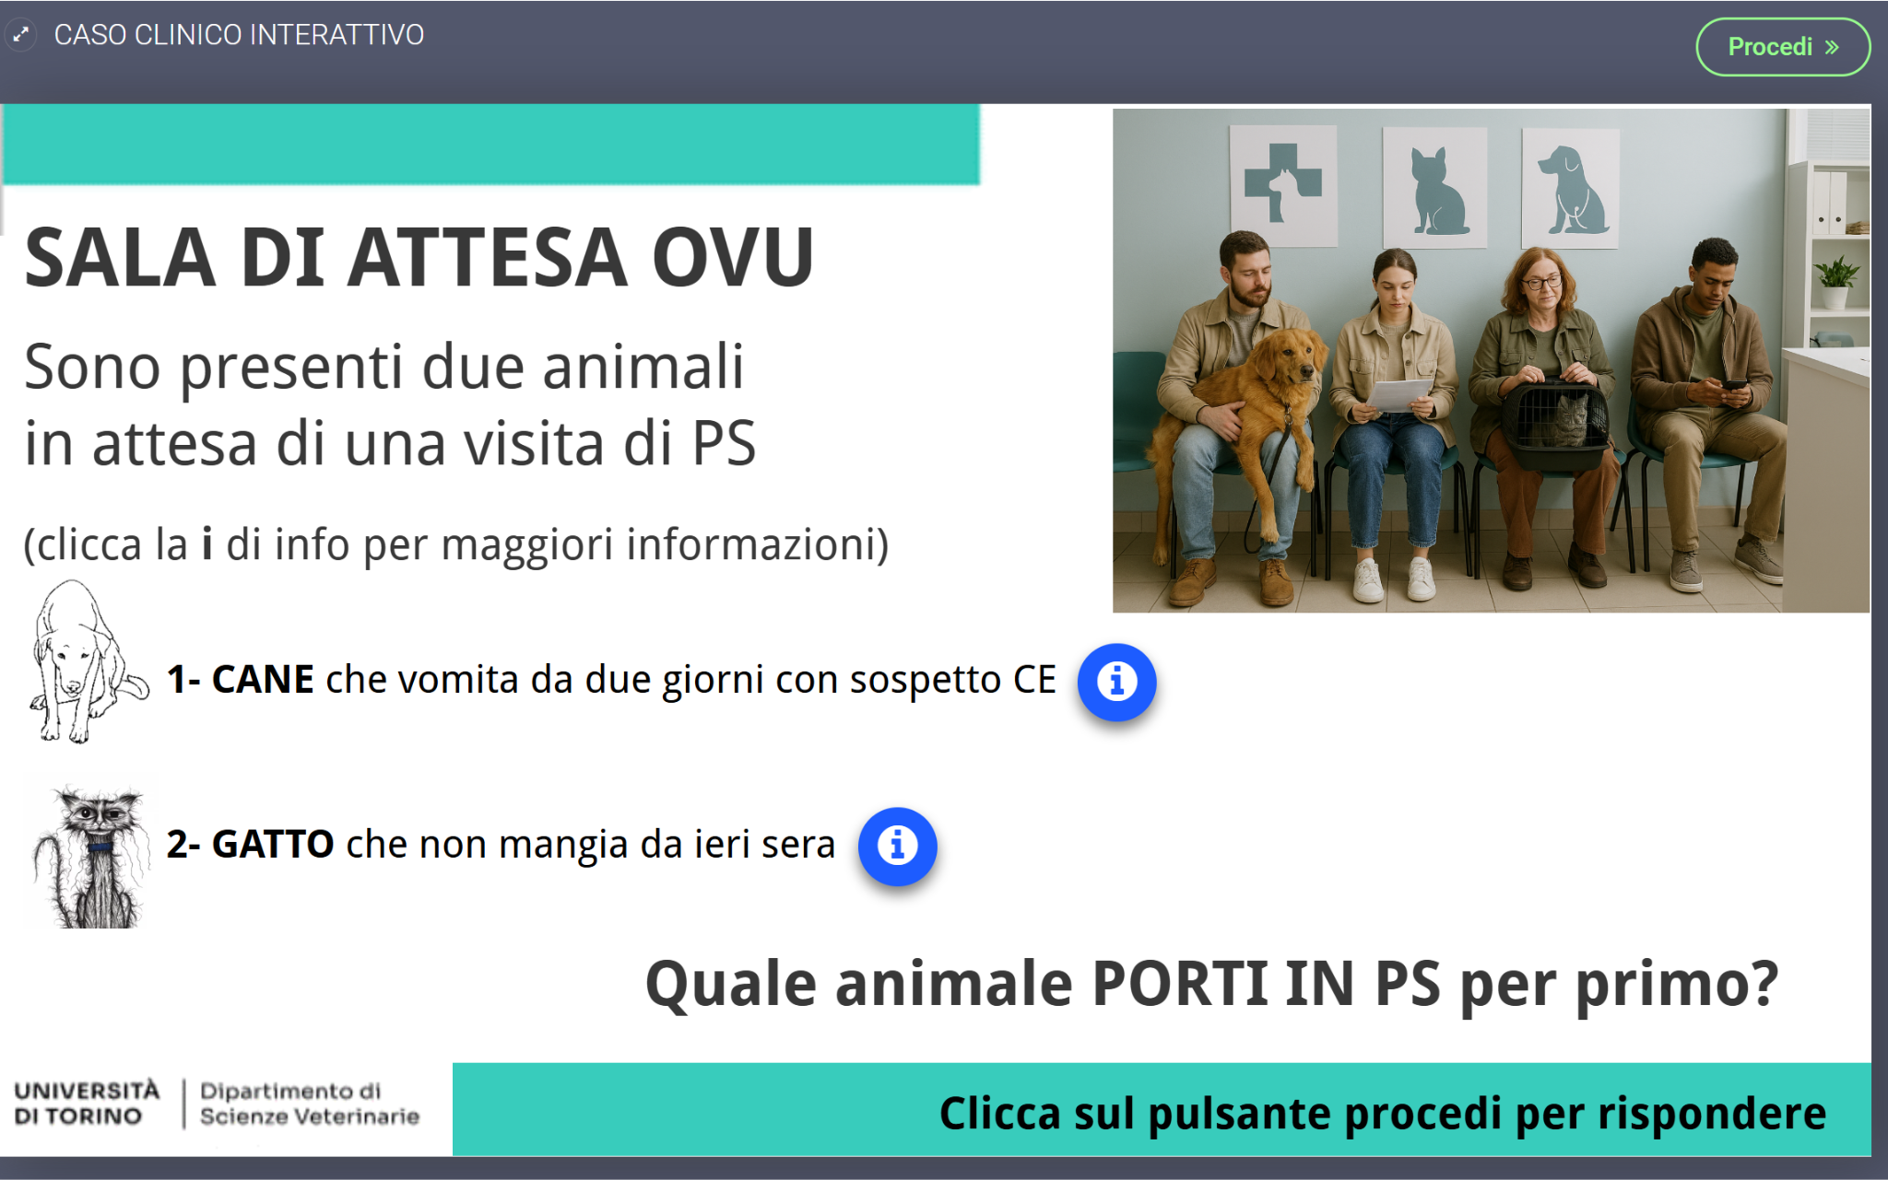
Caso di studio 1: Simulazione di un'emergenza in ambulatorio veterinario
Content type: H5P Branching Scenario
Progettato con il Dipartimento di Scienze Veterinarie
Lo studente affronta, passo per passo, scelte operative su un caso clinico
Ogni scelta porta a un esito diverso: corretto, recuperabile o sbagliato
Caso clinico veterinario

Slide 5
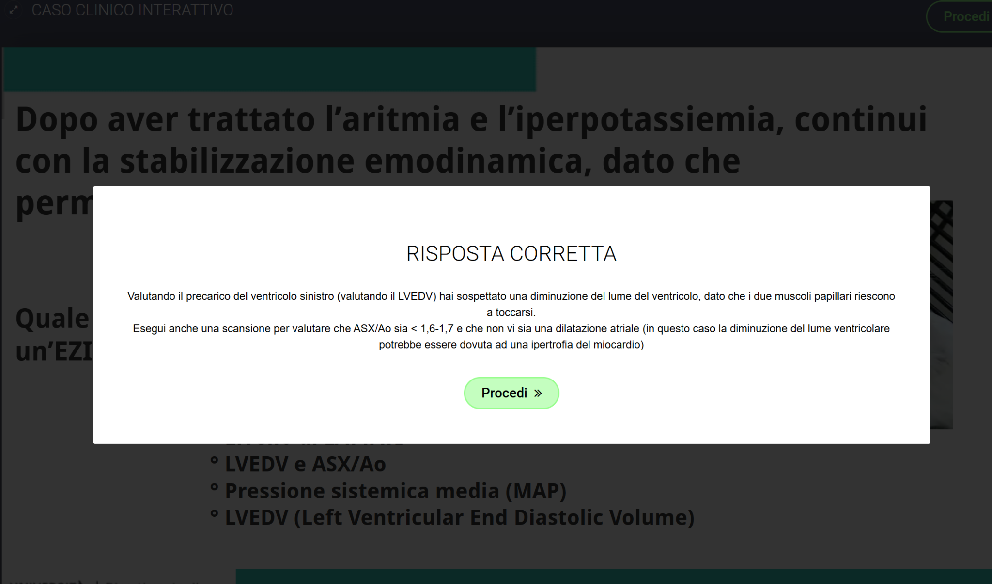
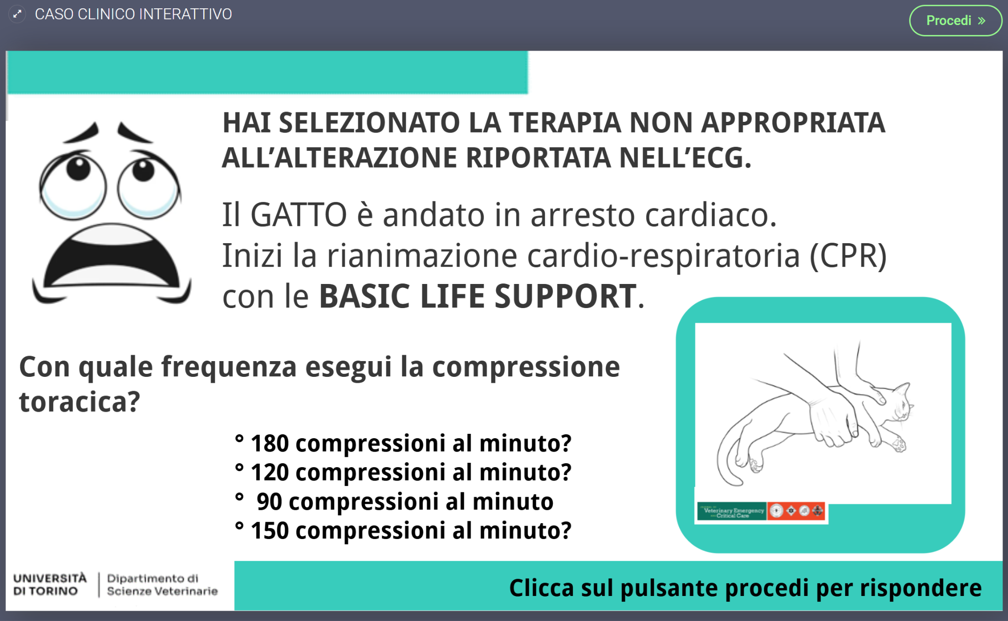
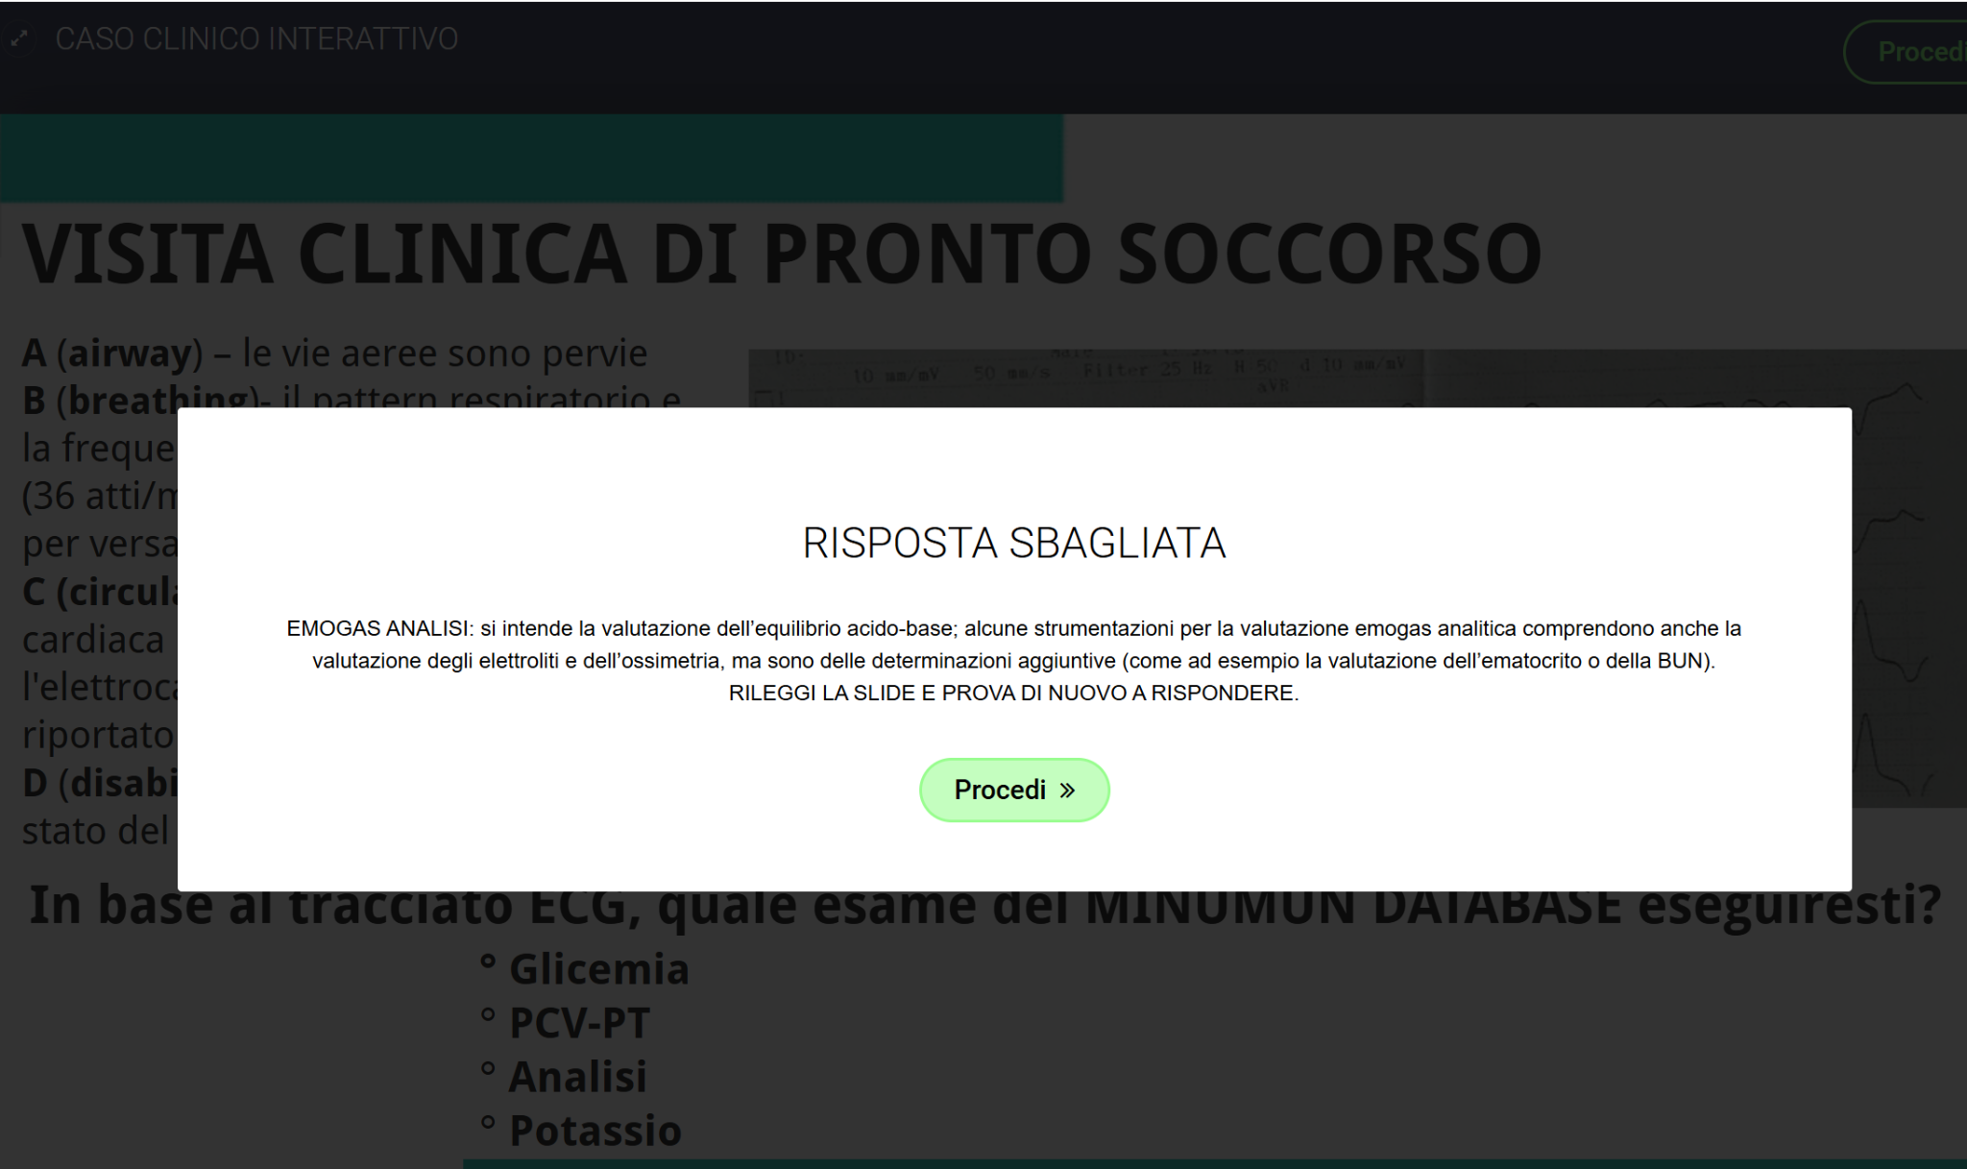
Caso di studio 1: Simulazione di un'emergenza in ambulatorio veterinario
Individuati e configurati tre esiti per ogni scelta
Scelta corretta
Sbagliata ma recuperabile
Scelta sbagliata
Prosegue sul percorso principale
Percorso parallelo con feedback correttivo
Avanzamento bloccato: ripetizione o restart

Slide 6
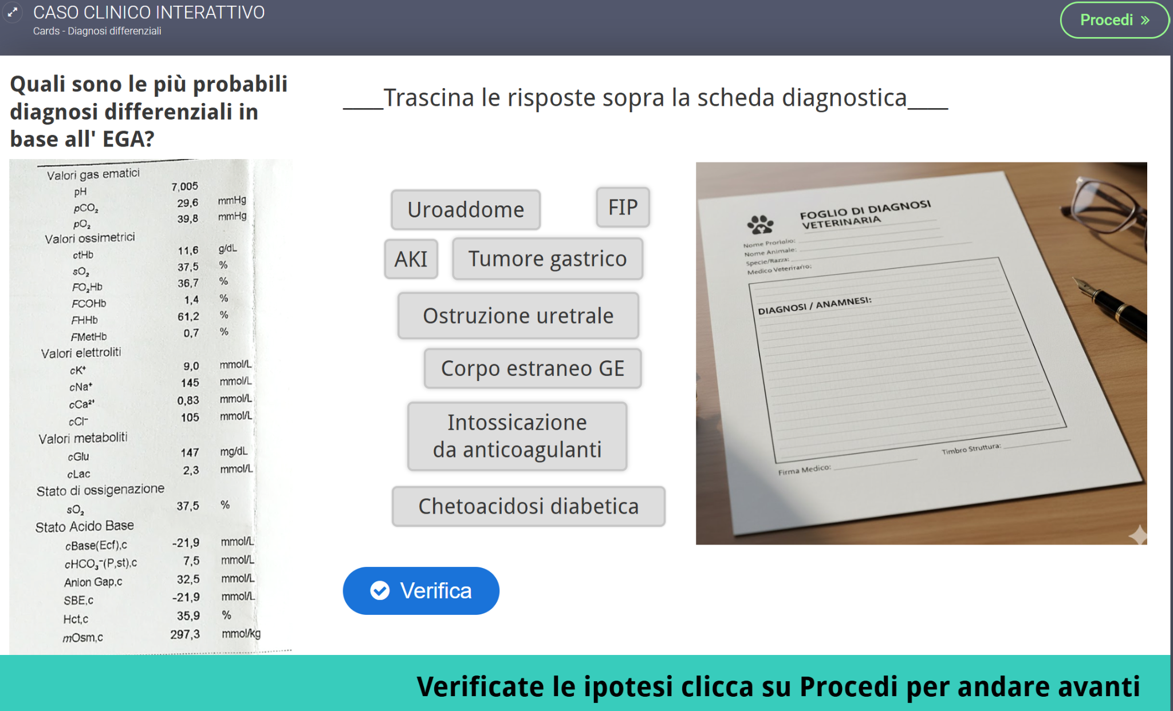
Caso di studio 1: Simulare un'emergenza in ambulatorio veterinario
Interazioni più coinvolgenti con ulteriori integrazioni
Passaggi intermedi interattivi e ludici tra una scelta e l'altra che rendono il percorso più efficace e coinvolgente per lo studente
Esempio: attività di drag and drop per l'autovalutazione
Trascinare le risposte nella scheda diagnostica

Slide 7
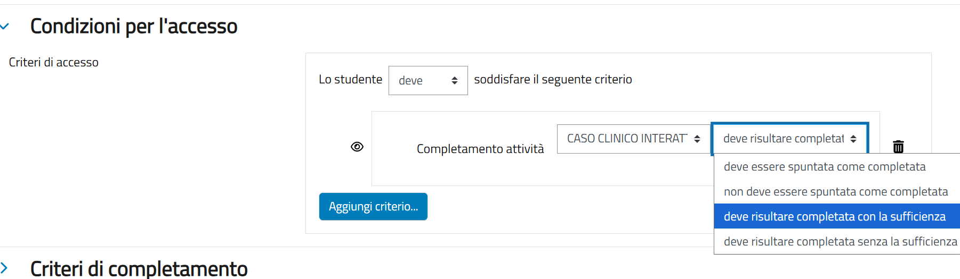
Caso di studio 1: Simulare un'emergenza in ambulatorio veterinario
Punteggio e tracciamento del completamento
Al termine del percorso viene attribuito un punteggio (custom end scenario).
Il punteggio è restituito a Moodle tramite l'interoperabilità standard dell'attività. Con la soglia di sufficienza configurata, il completamento sblocca il certificato assegnato in Moodle.

Slide 8
Caso di studio 2: Video Kaltura tracciabili con velocità variabile
Conflitto di requisiti richiesti
Esigenza: un corso di aggiornamento sul Riesame Ciclico dei Corsi di Studio (CdS) per il Teaching and Learning Center
Due requisiti in conflitto sul player nativo di Kaltura:
Tracciare il completamento della visione
Permettere di scegliere la velocità di riproduzione (accessibilità)
Il plugin Kaltura per Moodle non supporta le due funzioni contemporaneamente

Slide 9
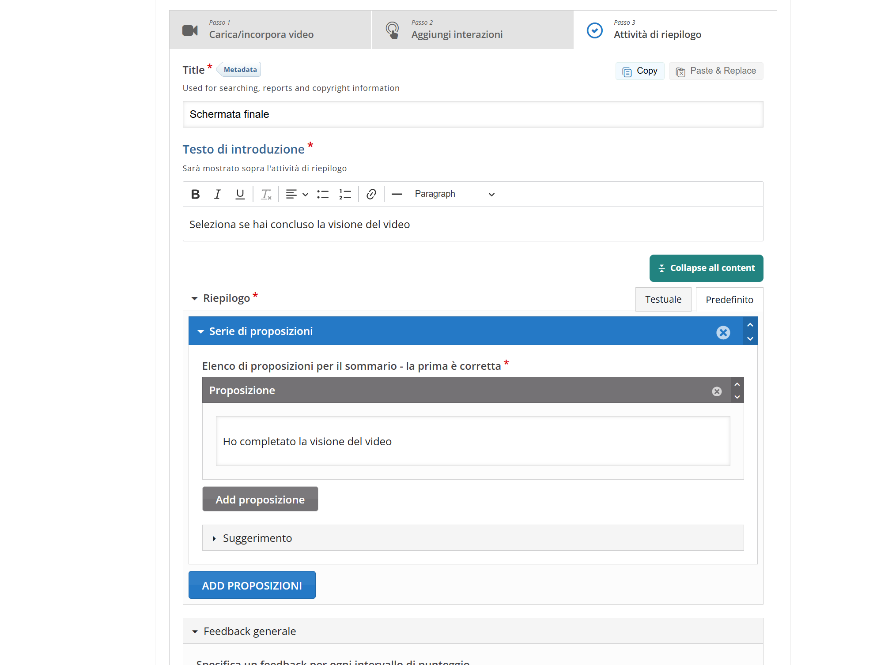
Caso di studio 2: Video Kaltura tracciabili con velocità variabile
H5P Interactive Video come involucro
Il video Kaltura viene collegato via link dentro un H5P Interactive Video.
Vincolo di completamento: “È richiesta una valutazione”, con schermata di invio finale e avanzamento rapido disabilitato.
L'attività risulta completata solo quando lo studente arriva alla fine e invia le risposte.
L'Interactive Video consente nativamente di variare la velocità di riproduzione.
Schermata finale

Slide 10
Caso di studio 2: Video Kaltura tracciabili con velocità variabile
Il meglio di due sistemi
Kaltura resta il repository e l'infrastruttura di streaming dei video di Ateneo.
H5P aggiunge il livello di interattività e l'integrazione con il completamento Moodle.
Tracciamento e accessibilità (velocità variabile) coesistono, senza compromessi.
Nessuno sviluppo custom: solo configurazione di funzionalità già disponibili.

Slide 11
Considerazioni conclusive
H5P in Moodle: non solo arricchimento multimediale, ma possibilità di creare moduli di training e autovalutazione strutturati.
In entrambi i casi l'ultima interazione H5P viene letta da Moodle come evento di completamento
Soluzioni replicabili per altri corsi e discipline:
Simulazioni procedurali con conseguenze differenziate per gli errori
Fruizione video con requisiti di accessibilità non coperti dal player in uso
Realizzate esclusivamente con funzionalità già disponibili in Moodle e H5P, nessun plugin custom

